Slide 1
Когда встаю я по утрам
И в зеркало смотрю,
Черты знакомые лица
В себе я узнаю.

Slide 3
Подшучивают все в семье:
Я копия твоя.
И этой схожестью с тобой
Горжусь безмерно я.

Slide 4
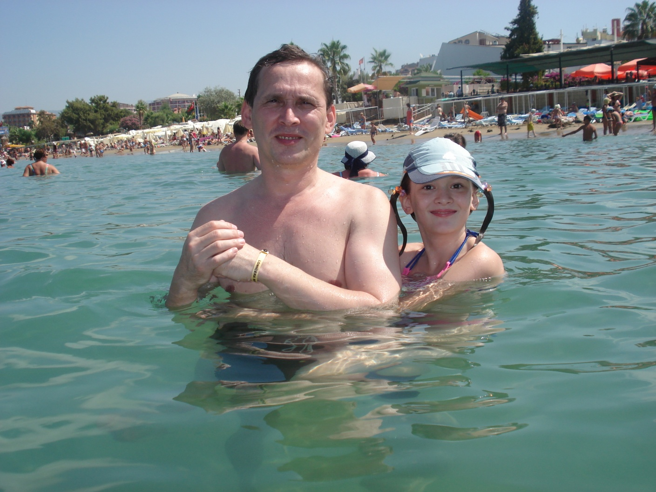

Slide 6
Когда я маленькой была
(Один год или два),
Одно воспоминание
Осталось навсегда.
Открыла глазки утром,
На ножки тихо встала,
Схватилась за перильца.
И что же увидала?
Тебя возле кроватки.
Увидев, что проснулась,
С улыбкой взял на руки.
В ответ я улыбнулась.
И хоть была лишь крошкой,
Запомнила я это:
Что на руках у папы
Мест безопасней нету.

Slide 7
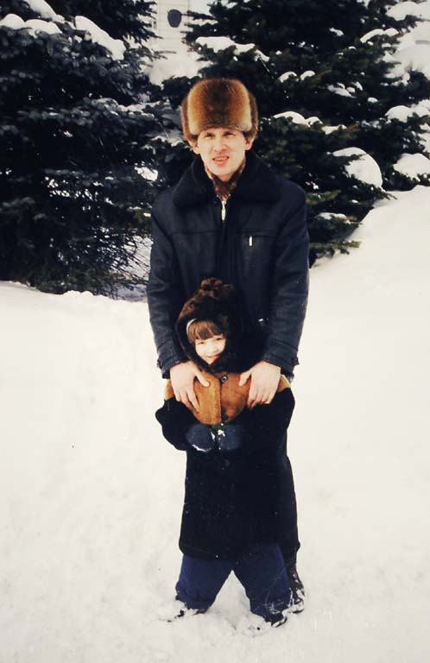

Slide 9
Сегодня твой День Рождения,
И с ним я тебя поздравляю.
Здоровья и счастья, удачи во всем
От чистого сердца желаю!
Полина
Папа

